Slide 1
Радянізація західних областей України

Slide 2
План
1. Відновлення політики радянізації в Західній Україні.
2. Становище церкви. Ліквідація УГКЦ.
3. Боротьба ОУН і УПА.
4. Операція « Вісла» та її наслідки.

Slide 3
Напрями радянізації:
відбудова господарства, індустріалізація
колективізація сільського господарства
перетворення в освітній і культурній сферах
ліквідація УГКЦ
боротьба з ОУН-УПА
репресії і депортація

Slide 4
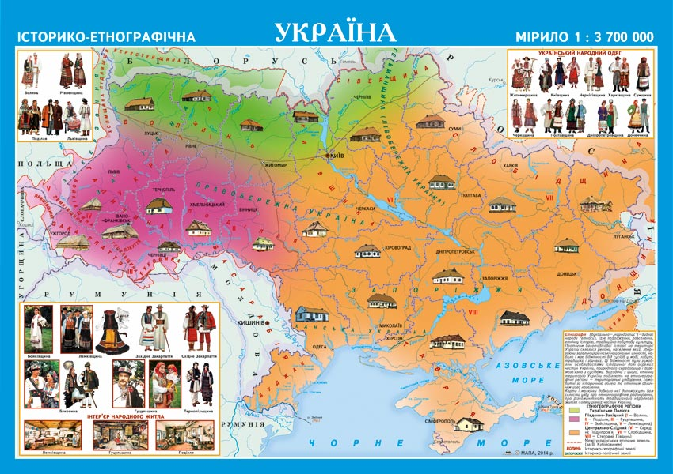

Slide 5
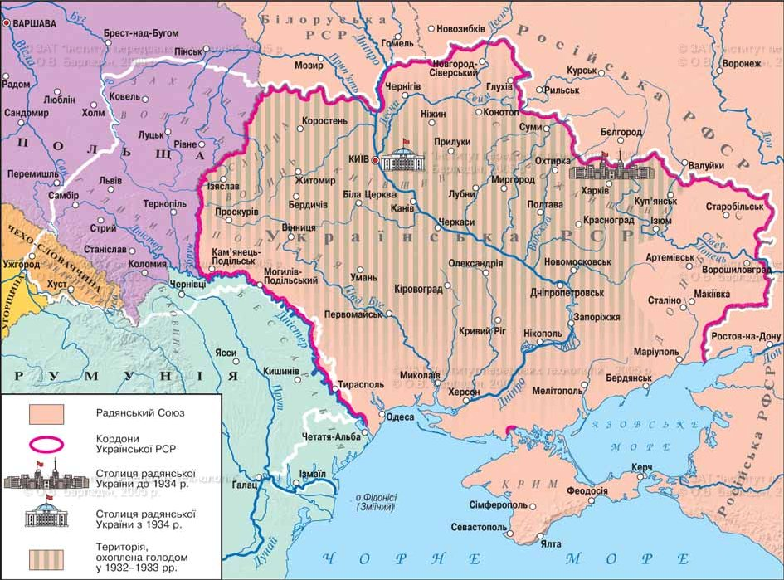
Українські землі в 30-х роках

Slide 6

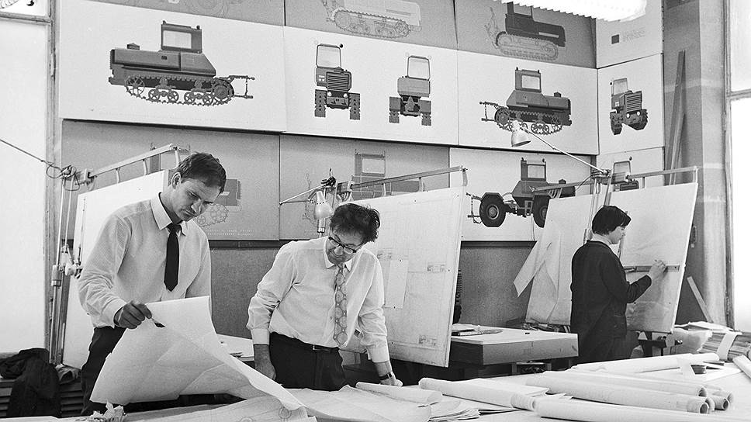
РАДЯНСЬКІ СПЕЦІАЛІСТИ

Slide 7
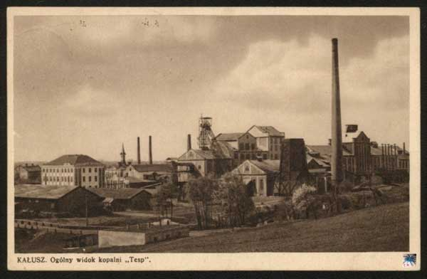
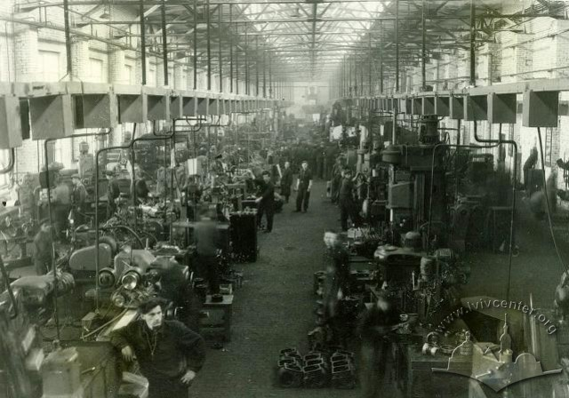
СПОРУДЖЕННЯ ФАБРИК ТА ЗАВОДІВ

Slide 8
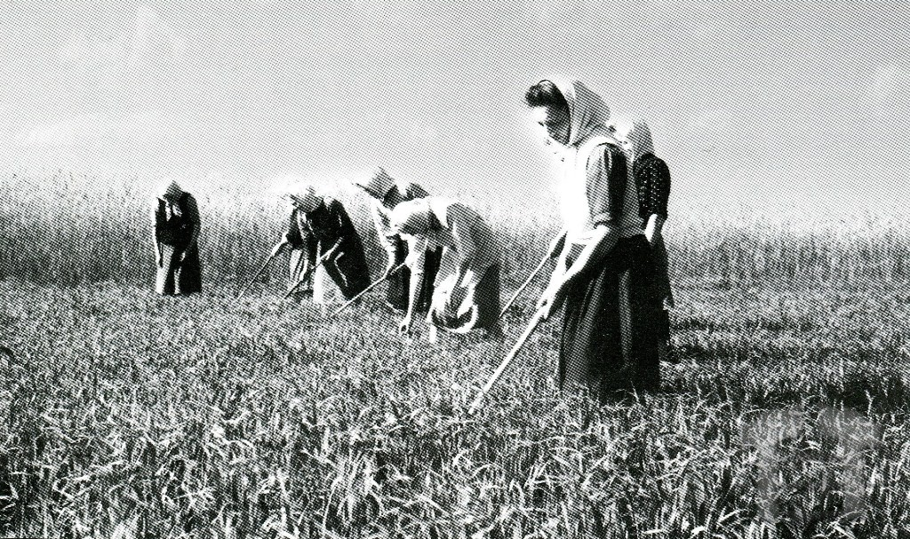
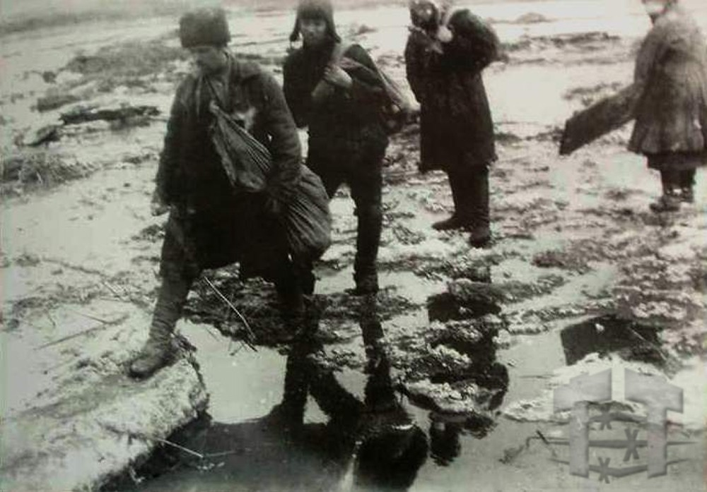
КОЛЕКТИВІЗАЦІЯ В ЗАХІДНІЙ УКРАЇНІ

Slide 9
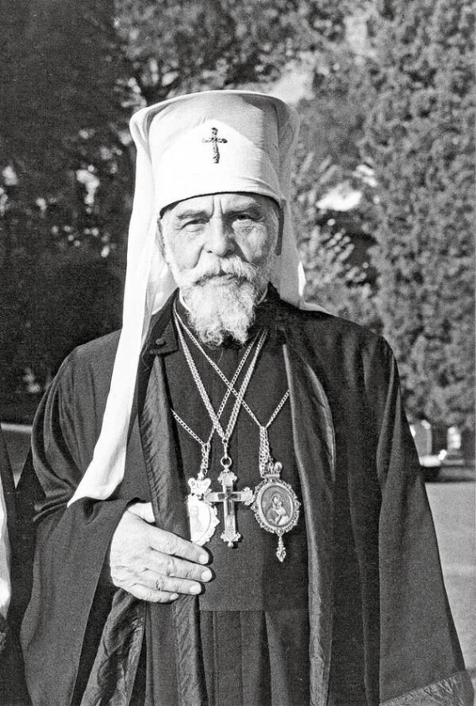
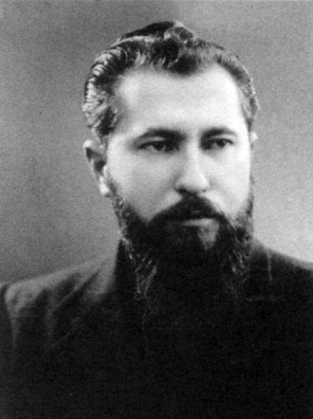
Й.Сліпий Т.Ромжа
ЛІКВІДАЦІЯ УГКЦ 1946, 1949 рр.

Slide 10
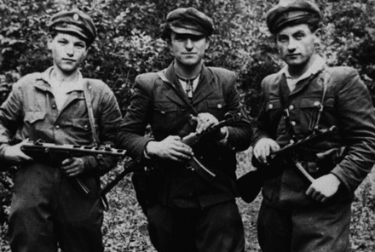

БОРОТЬБА ОУН-УПА ПРОТИ ТОТАЛІТАРНОГО РЕЖИМУ

Slide 11
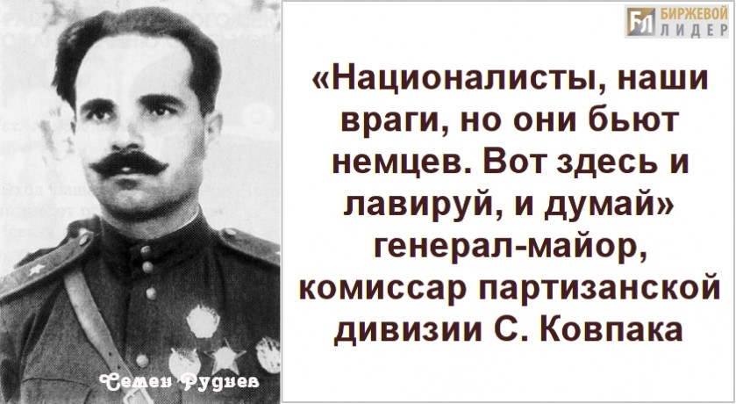
РАДЯНСЬКІ ПАРТИЗАНИ ПРО БОРОТЬБУ ОУН-УПА

Slide 12
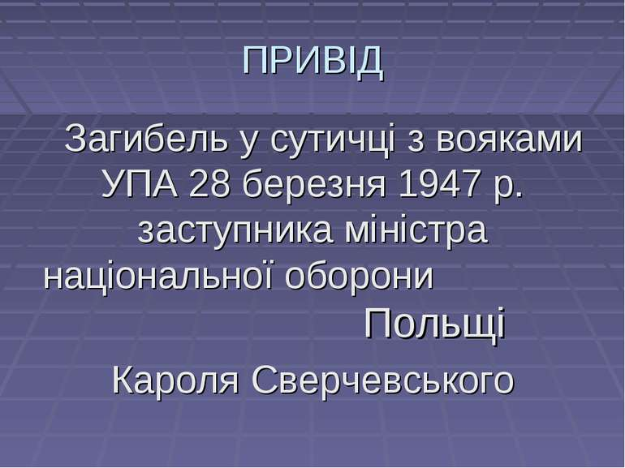

Slide 13
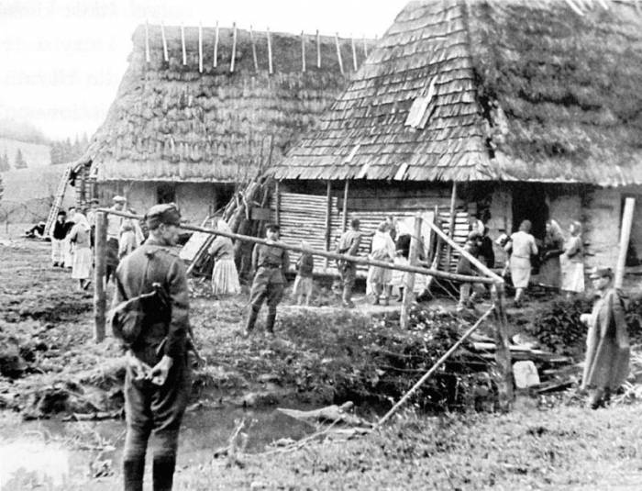
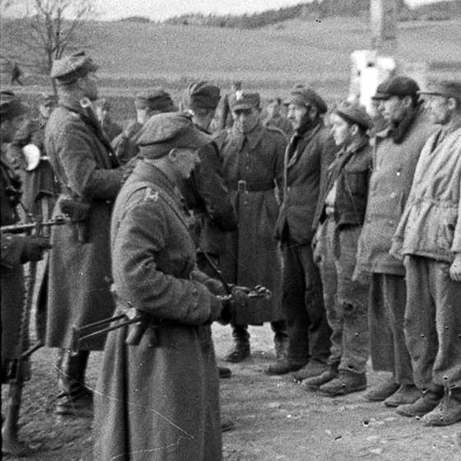
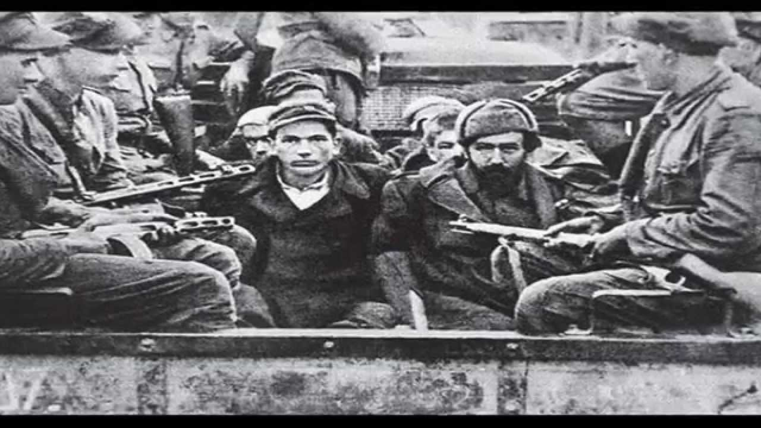
ОПЕРАЦІЯ «ВІСЛА» ( КВІТЕНЬ-СЕРПЕНЬ 1947 р.)

Slide 14
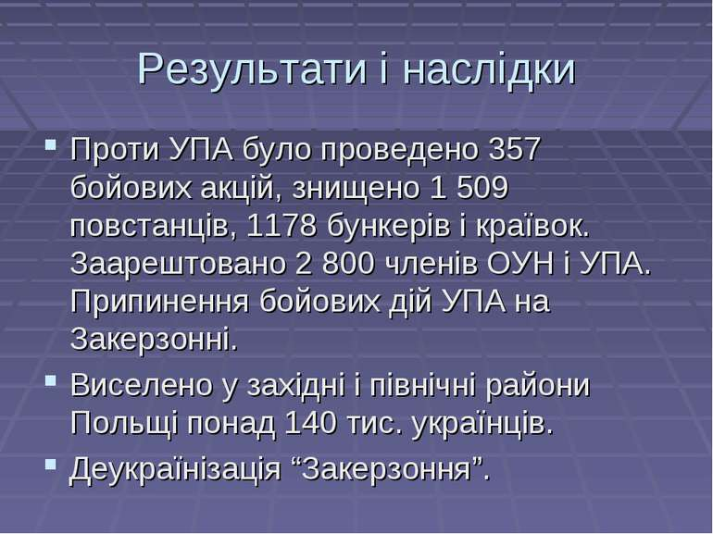

Slide 15
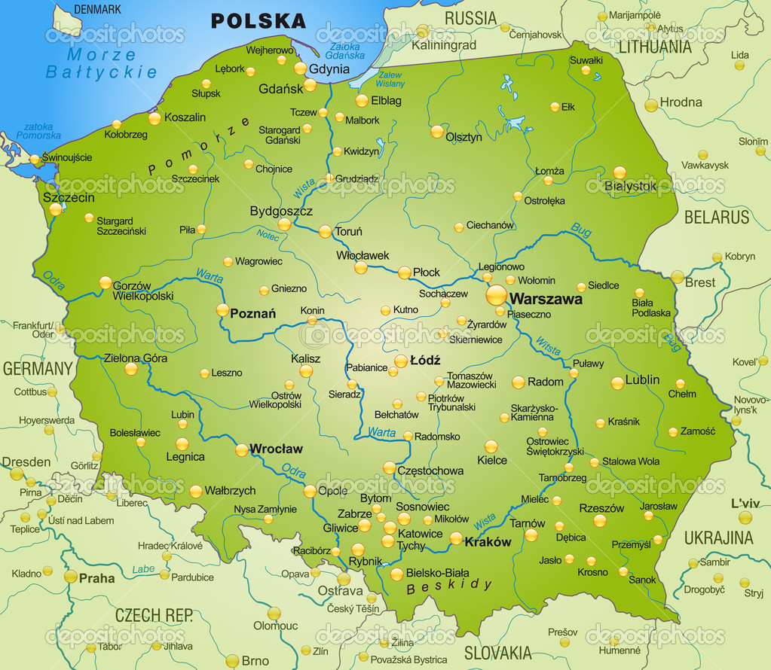
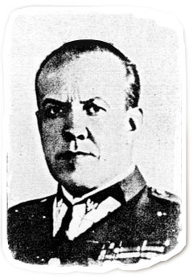
Генерал Моссор

